Slide 1

Finanční gramotnost
podzim 2019

Slide 2
Přehled problematiky finanční gramotnosti

Slide 3
Co je finanční gramotnost
Finanční gramotnost
Finanční
Gramotnost
Ekonomická/é
Vzdělávání
Finanční
Povědomí
Ekonomická/é
Kompetence

Slide 4
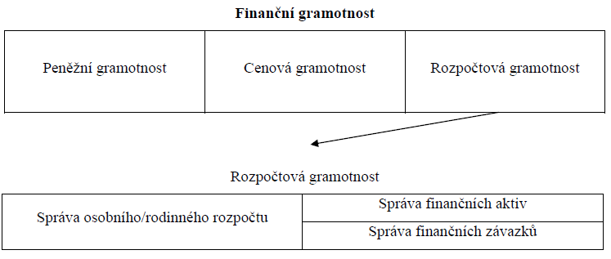
Co je finanční gramotnost
Finanční gramotnost

Slide 5
Co je finanční gramotnost
Finanční gramotnost
Finanční gramotnost je soubor znalostí, dovedností a hodnotových postojů občana nezbytných k tomu, aby finančně zabezpečil sebe a svou rodinu v současné společnosti a aktivně vystupoval na trhu finančních produktů a služeb.
Finančně gramotný občan se orientuje v problematice peněz a cen a je schopen odpovědně spravovat osobní/rodinný rozpočet, včetně správy finančních aktiv a finančních závazků s ohledem na měnící se životní situace.

Slide 6
Co je finanční gramotnost
Finanční gramotnost
Finanční gramotnost je specializovanou součástí širší ekonomické gramotnosti, která navíc zahrnuje např. schopnost zajistit si příjem, zvažovat důsledky osobních rozhodnutí na současný a budoucí příjem, orientaci na trhu pracovních příležitostí, schopnost rozhodovat a výdajích apod.
Nedílnou součástí finanční gramotnosti jsou také nezbytné makroekonomické aspekty a oblast daňová, a to zejména vzhledem k tomu, že se významně podílí na finančních zdrojích jednotlivců i domácností a má tedy významný vliv na peněžní toky v soukromých financích.
Finanční gramotnost jako součást ekonomické gramotnost formuje znalosti, dovednosti a hodnotové postoje, které by měl občan mít, aby se dokázal uplatnit v současné společnosti.

Slide 7
Co je finanční gramotnost
Finanční gramotnost
Finanční gramotnost jako správa osobních/rodinných financí zahrnuje tři složky:
  Peněžní gramotnost
  představuje kompetence nezbytné pro správu hotovostních a bezhotovostních peněz a transakcí s nimi a dále správu nástrojů k tomu určených (např.. běžný účet, platební nástroje…)
  Cenovou gramotnost
  představují kompetence nezbytné pro porozumění cenovým mechanismům a inflaci.
  Rozpočtovou gramotnost
  představují kompetence nezbytné pro správu osobního/rodinného rozpočtu (např. schopnost vést rozpočet, stanovit finanční cíle a rozhodovat o alokaci finančních zdrojů) a zahrnuje i schopnost zvládat různé životní situace z finančních hlediska.

Slide 8
Co je finanční gramotnost
Finanční gramotnost
  Rozpočtová gramotnost zahrnuje vedle výše popsané obecné složky také dvě složky specializované:
  správu finančních aktiv
  (např. vkladů, investic, pojištění…)
  správu finančních závazků
  (např. úvěrů, leasingů, půjček…)
  To předpokládá v obou případech orientaci na trhu různě komplikovaných finančních produktů a služeb, schopnost mezi sebou jednotlivé produkty či služby porovnávat a volit ty nejvhodnější s ohledem na konkrétní životní situaci.

Slide 9
Co je finanční gramotnost
Finanční gramotnost
S finanční gramotnosti se dále pojí zvláště:
  gramotnost numerická
  (z hlediska gramotnosti finanční se to týká především využití matematického aparátu k řešení numerických úloh se vztahem k financím)
  gramotnost informační
  (jako schopnost vyhledat, použít a vyhodnotit relevantní informace v kontextu)
  a gramotnost právní
  (jako orientace v právním systému, přehled o právech a povinnostech a také možnostech, kam se obrátit o pomoc).
Rozvoj těchto gramotností je současně prostředkem k vytváření a posilování ekonomického, právního a politického myšlení občanů.

Slide 10
Děkuji za pozornost!
Příjemný zbytek dne!

